Slide 1
Site web CV
Projet tech web & BDD
Arthur Fourfooz

Slide 2





Sommaire
Base de donnée Maquette Hébergement Problèmes
Démonstration

Slide 3
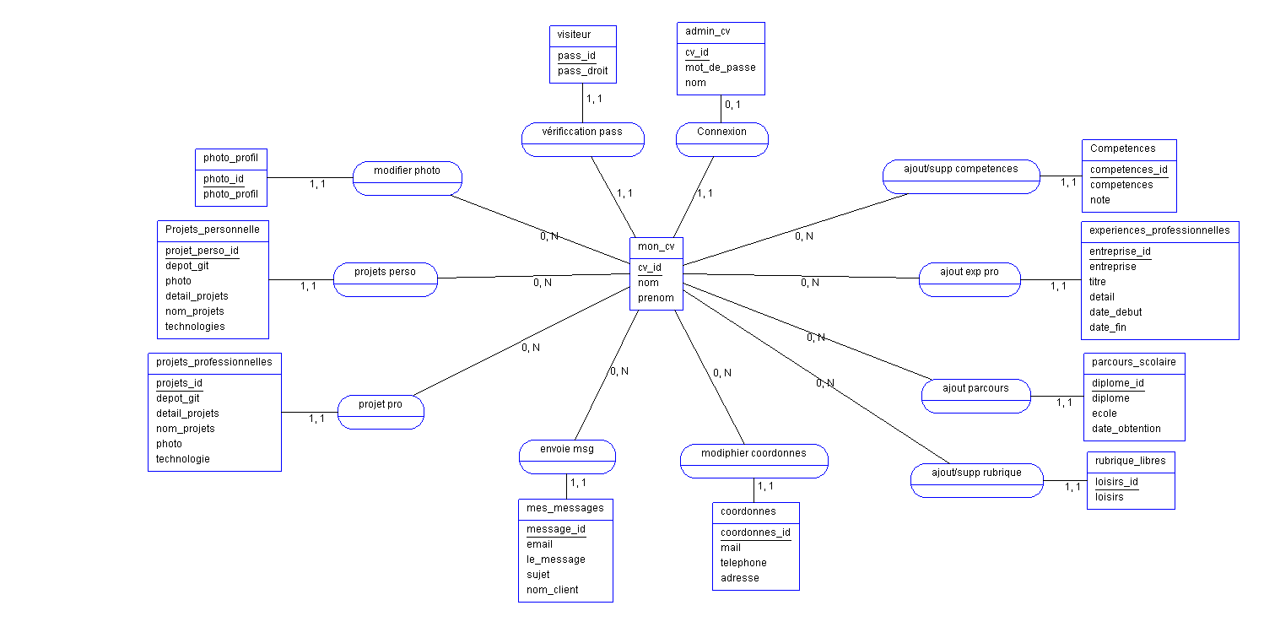
Base de données

Slide 4
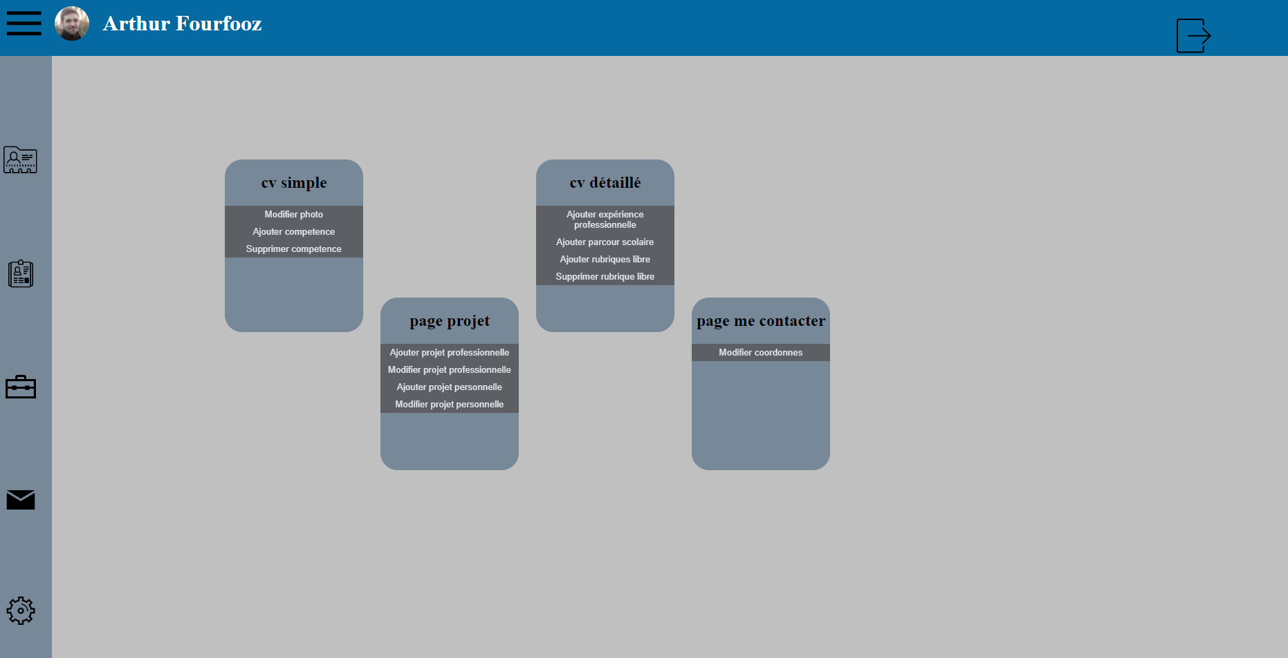
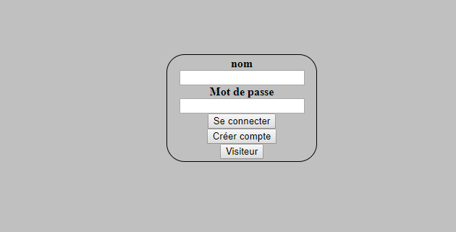
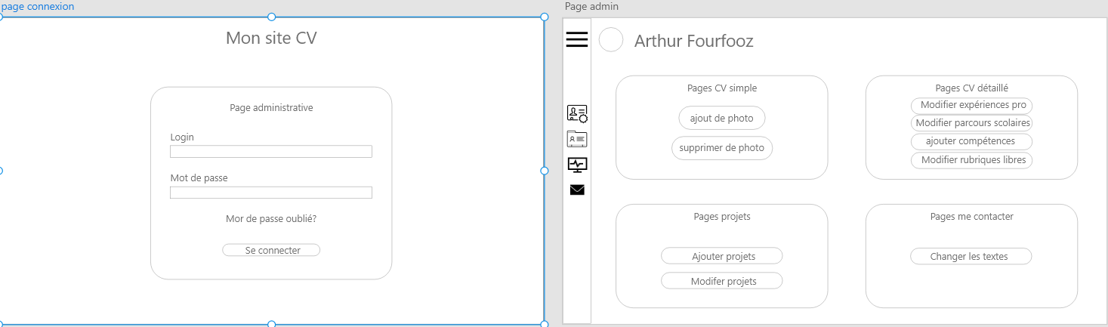
Maquette
Page admin et paramètre

Slide 5
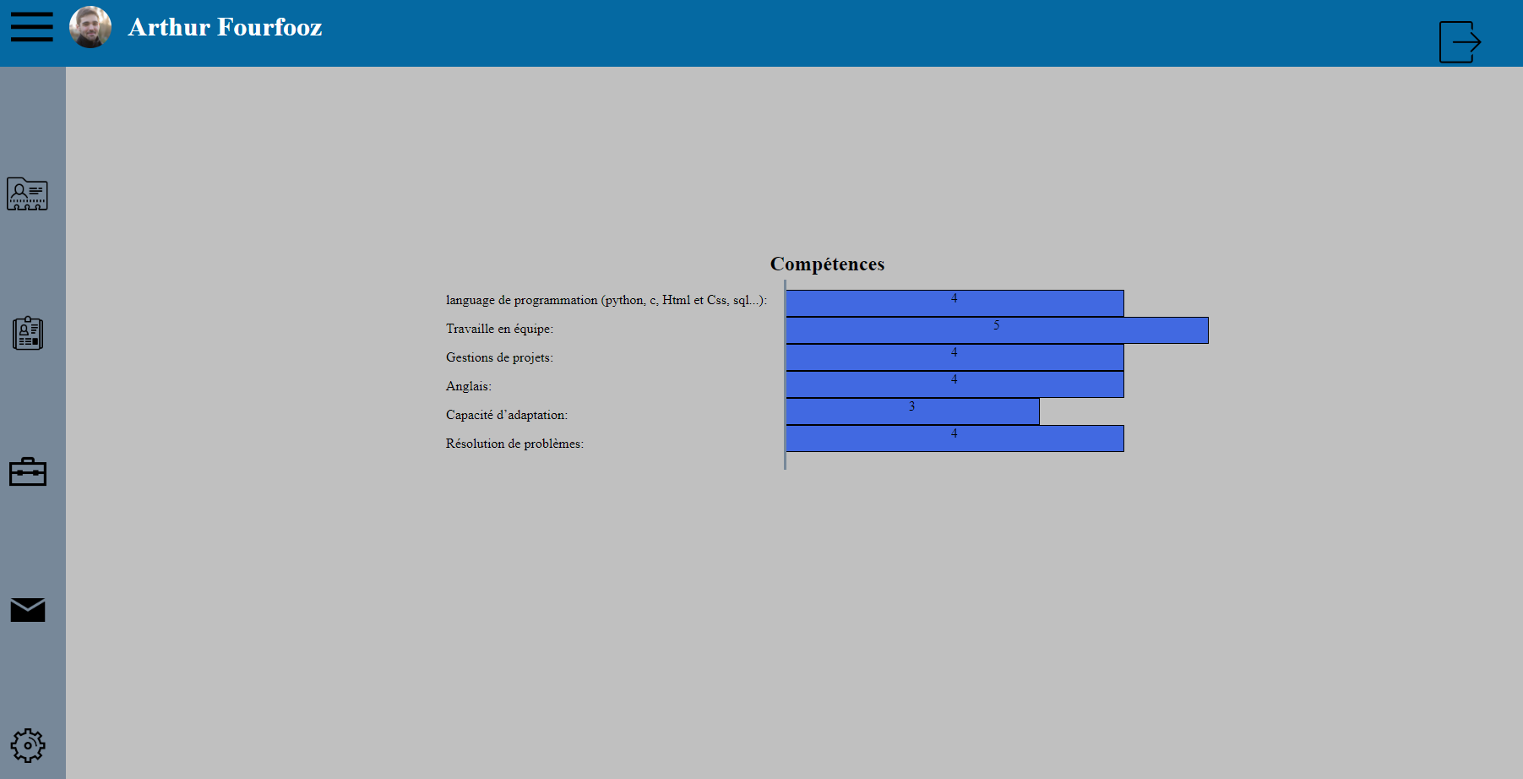
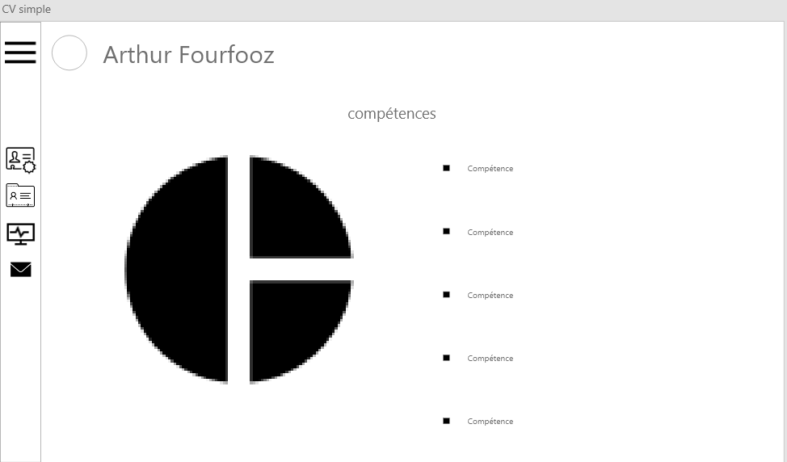
Maquette index

Slide 6
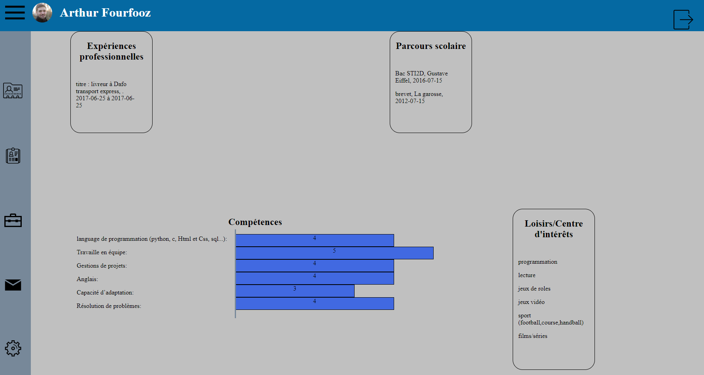
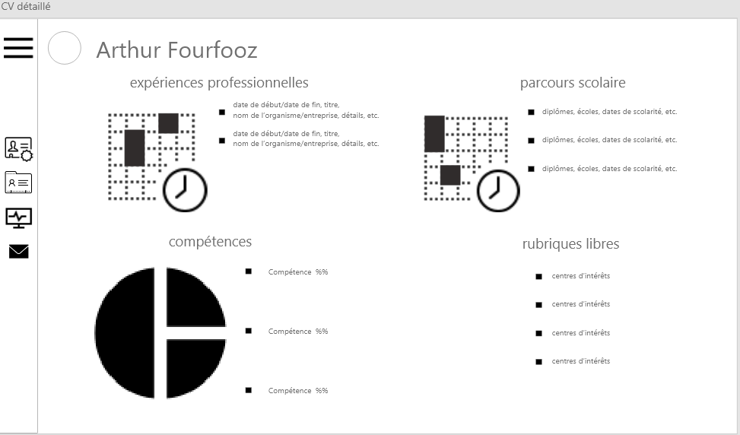
Maquette
CV détaillé

Slide 7
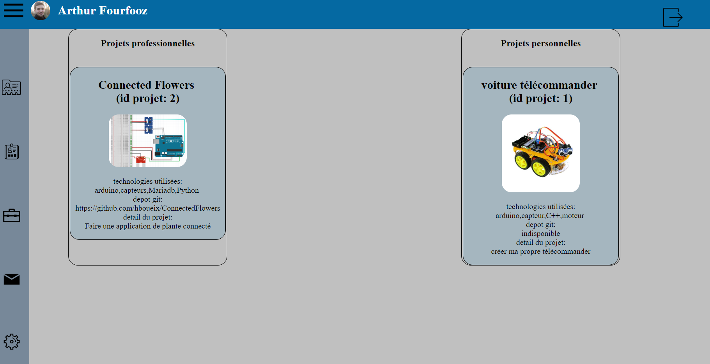
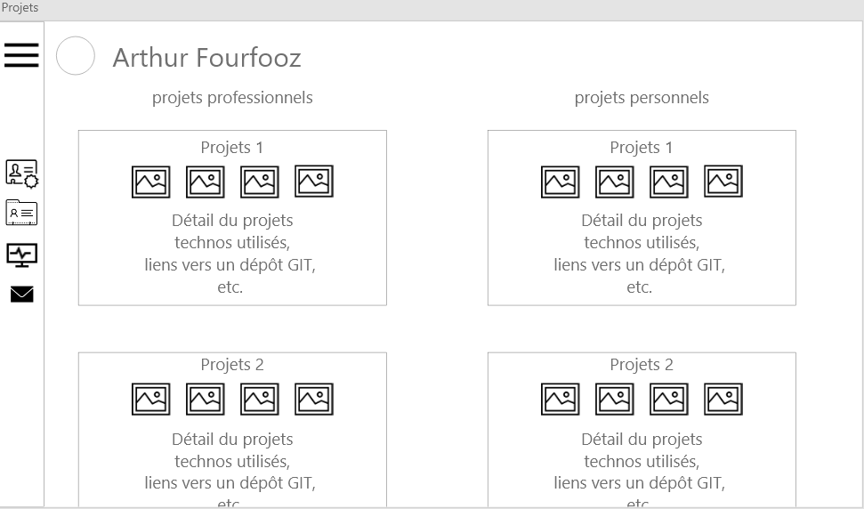
Maquette
Projets

Slide 8
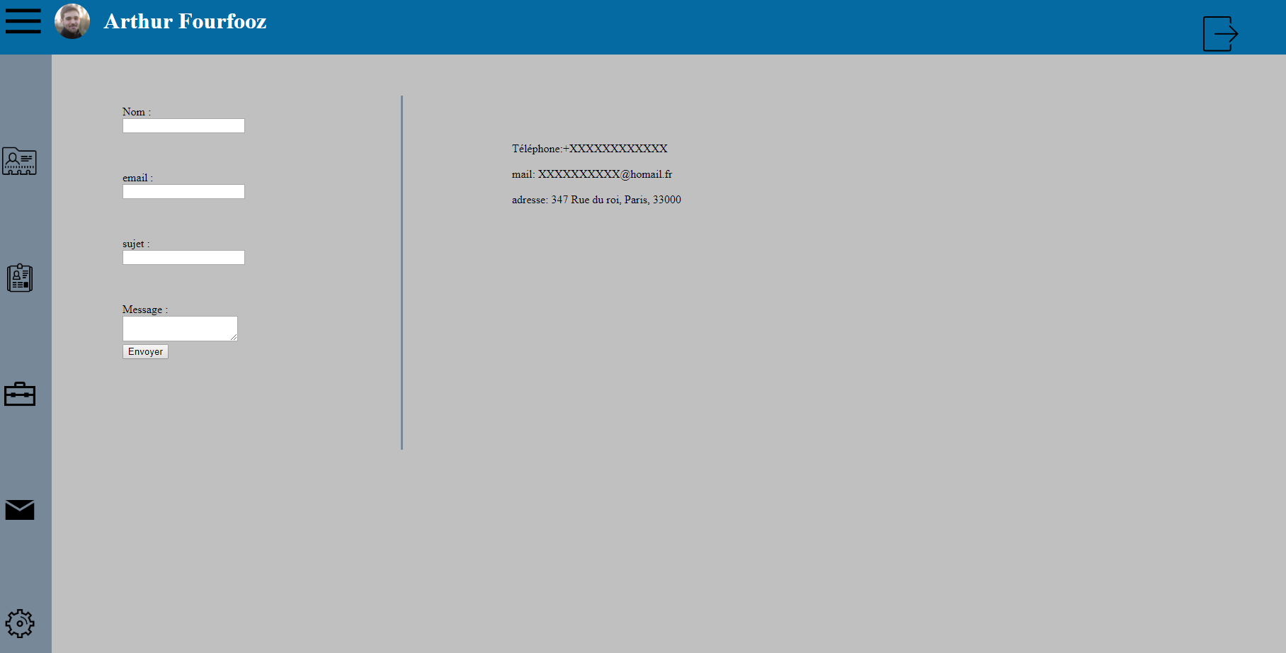
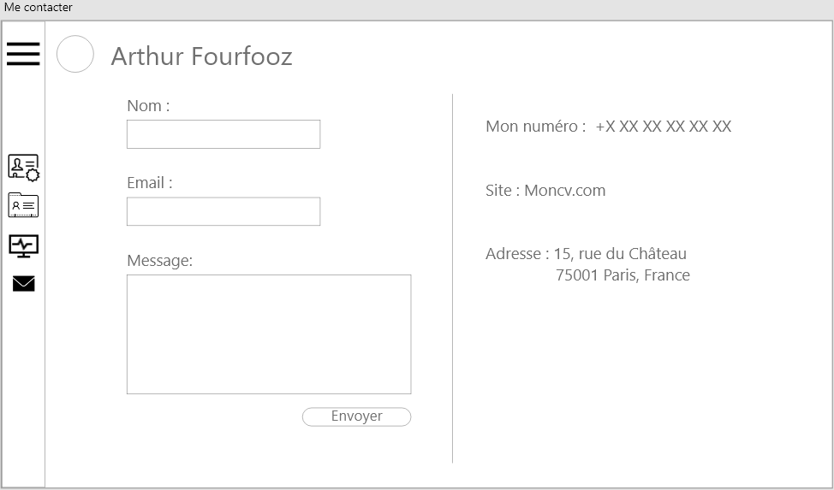
Maquette
Me contacter

Slide 9

Hébergement
1 site web
1 email
100 GB bande passante
1 base de données
1X
Puissance de traitement et mémoire

Slide 10


Problèmes
Notes:
@media screen and (max-width: 1024px)
bootstrap

Slide 11
Démonstration
http://sitecvarthur.hostingerapp.com/connexion.php

